Slide 1
La Conferenza di pace di Parigi (1919-20)
Obiettivo della Conferenza: ridisegnare la carta d’Europa (in modo particolare dell’Europa centro-orientale) dopo la scomparsa degli imperi multinazionali, per sancire la creazione di nuove entità statuali «nazionali»
Atteggiamento punitivo nei confronti della Germania
Wilson vuole attuare i 14 punti enunciati nel gennaio 1918
Organo principale: Consiglio dei quattro, cui poi avrebbe fatto seguito la Conferenza degli ambasciatori
Con il trattato di Versailles (giugno 1919) la Germania (ormai una repubblica) è penalizzata dal punto di vista territoriale, economico e militare

Slide 2
L’Europa dopo la Prima guerra mondiale

Slide 3
Conseguenze territoriali del trattato di Versailles

Slide 4
La fine dell’Impero austro-ungarico
Il trattato di Saint-Germain (settembre 1919) sancisce la dissoluzione dell’Impero austro-ungarico e la nascita di nuovi stati, generalmente ispirati al principio nazionale e di autodeterminazione
In realtà, gli stati sconfitti tendono sempre più a diventare monoetnici (Austria e Ungheria), mentre gli stati vincitori o «premiati» dalla Conferenza della pace sono spesso multietnici (Polonia, Cecoslovacchia, Regno SHS, Romania)
Impossibilità di applicare quanto previsto dal Patto di Londra per la delimitazione della frontiera orientale italiana
La fissazione del confine italo-jugoslavo viene rimandata ad un successivo trattato fra i due paesi

Slide 5
La scomparsa dell’Impero austro-ungarico

Slide 6
I trattati di pace postbellici (1919-20)
Nel contesto della Conferenza di Parigi, vengono firmati i trattati di pace che riguardavano i paesi sconfitti:
Trattato di Versailles con la Germania (giugno 1919)
Trattato di Saint-Germain con l’Austria (settembre 1919)
Trattato del Trianon con l’Ungheria (giugno 1920)
Trattato di Neuilly con la Bulgaria (novembre 1919)
Trattato di Sèvres (agosto 1920) con l’Impero ottomano, poi modificato con il trattato di Losanna con la Turchia (luglio 1923) in seguito alla guerra greco-turca (1919-22) che sancì l’espulsione della Grecia dall’Anatolia (scambio di popolazioni fra i due paesi)
Abolizione del sultanato ottomano (1922) e fondazione della Repubblica turca (1923), presieduta da Mustafa Kemal Atatürk: laicizzazione, occidentalizzazione e nazionalismo
Al posto degli imperi multinazionali, nascono in Europa orientale nuovi stati, basati, almeno teoricamente, sul principio di nazionalità

Slide 7
Tensioni crescenti fra Italia e Regno SHS: D’Annunzio occupa Fiume alla testa dei legionari, fondando la Reggenza del Carnaro (settembre 1919)
Italia e Regno SHS firmano il trattato di Rapallo (novembre 1920): l’Italia otteneva sostanzialmente quanto previsto dal trattato di Londra ma in Dalmazia soltanto la città di Zara e le isole di Cherso, Lussino, Lagosta e Pelagosa
Fiume diventa Stato libero e D’Annunzio e i legionari sono costretti con la forza ad abbandonare la città (dicembre 1920)
Trattato di Roma (gennaio 1924): lo Stato libero di Fiume viene suddiviso fra Italia e Regno SHS (la città all’Italia e Porto Baros al Regno SHS)
Per quanto riguarda le vertenze territoriali con la Grecia, l’accordo Tittoni-Venizelos del 1919 aveva previsto concessioni all’Italia su territori anatolici non ancora occupati dalle truppe greche e l’appoggio delle rivendicazioni italiane sull’Albania, in cambio della rinuncia italiana al Dodecaneso. Nel 1920 l’Italia denunciò l’accordo, ormai superato (guerra greco-turca)
L’Italia rinuncia al protettorato sull’Albania e abbandona Valona (agosto 1920): ricostituzione di un’Albania indipendente

Slide 8
Trattato di Neuilly

Slide 9
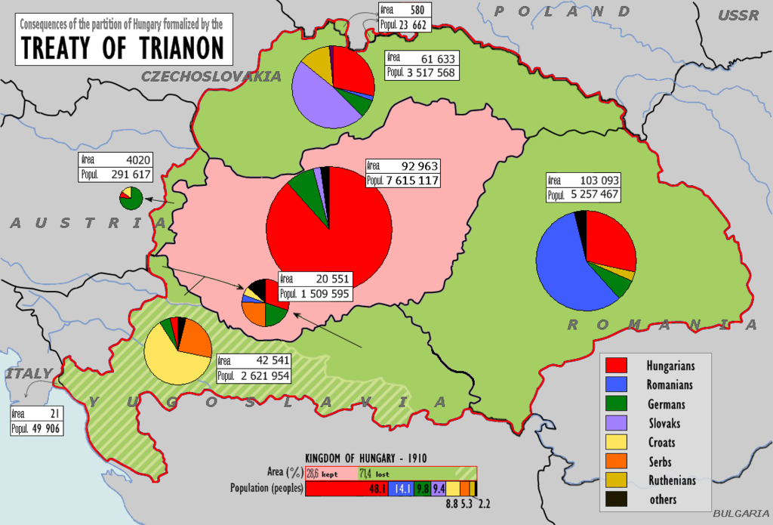
Trattato del Trianon

Slide 10
Trattato di Sèvres (1920)

Slide 11
Trattato di Losanna (1923)

Slide 12
Confine orientale italiano dopo la guerra

Slide 13
La questione delle minoranze
Dopo la guerra in Europa orientale si pone il problema delle minoranze etniche
Primo tipo: minoranza delle zone di confine, come quella tedesca dei Sudeti, ungherese in Transilvania e albanese nel Kosovo
Secondo tipo: minoranze isolate territorialmente dalla propria patria: tedeschi ed ebrei
Terzo tipo: regioni con popolazioni miste: Banato (romeni, serbi, ungheresi, tedeschi), Dobrugia (turchi, bulgari, romeni, greci), Bessarabia (romeni, russi, ucraini, tedeschi, ebrei), Transilvania (romeni, ungheresi, tedeschi, ebrei), Macedonia (serbi, greci, bulgari, albanesi, turchi, valacchi, ebrei)
L’identificazione di un’etnia con uno Stato ha portato ad una radicalizzazione dei nazionalismi

Slide 14
I tedeschi dei Sudeti

Slide 15
I tedeschi della Transilvania

Slide 16
L’Italia e l’Europa orientale fra anni Venti e Trenta
La firma del trattato di Rapallo (1920) avvia una fase di maggiore cooperazione dell’Italia con i paesi eredi dell’Impero austro-ungarico, in particolare, oltre a Regno SHS, Cecoslovacchia e Romania
Nel 1920-21 creazione della Piccola Intesa (Cecoslovacchia, Jugoslavia e Romania) in funzione anti-revisionista e in particolare anti-ungherese, appoggiata dalla Francia
Anche dopo la presa del potere del fascismo, fino alla metà degli anni Venti prevale nella diplomazia italiana una politica di continuità verso l’Europa orientale (un’eccezione è rappresentata dalla crisi di Corfù nel 1923)
La politica di «cooperazione antiasburgica» fu poi riconfermata con il trattato di Roma con il Regno SHS (1924), con un trattato italo-cecoslovacco (1924) e con un successivo trattato di amicizia con la Romania (1926)
La stipulazione dei due trattati italo-albanesi di Tirana (1926 e 1927) provocarono un aumento della tensione fra Italia e Jugoslavia
Dalla fine della guerra, l’Italia, prima liberale poi fascista, sviluppa una strategia di diplomazia culturale e di propaganda verso l’Europa orientale

